Slide 1
Сабақтың тақырыбы:
Гюйгенс принципі. Жарықтың шағылу заңы

Slide 2
Сабақтың мақсаты:
11.7.1.1 Гюйгенс принципінің көмегімен жарықтың шағылу заңын түсіндіру;
11.7.1.2 Гюйгенс принципін тұжырымдау
11.7.1.3 Жарықтың шағылу заңына күнделікті өмірден мысал келтіріп, түсіндіру;

Slide 3
Бағалау критерийлері
Жарықтың шағылу заңындарын анықтайды;
Жазық айнаның формуласын қорытып шығарады;
Гюйгенс принципін қолданып, перпендикуляр екі айнаның кескінін салады;

Slide 4
Жарықтың маңызы ассоциация құру.
МЕДИЦИНАДАҒЫ ТЕХНИКАДАҒЫ
Notes:
<number>

Slide 5
Сұрақ Күн көкжиектен батқанда неге бірден қараңғы түспейді?
2. Сұрақ Автомобиль фараларының жарық шоқтары тұманда нашар көрінеді. Оның себебі неде?
Дескриптор:
- Жарықтың шағылуымен түсіндіреді
Жалпы балл-1

Slide 6
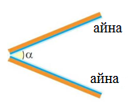
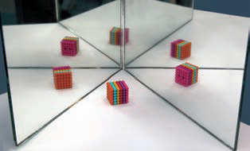
Білім дағдысы: Түсіну
Белсенді оқыту: «Суреттер сөйлейді»
Дескриптор:
-Жарықтың шағылу заңын негізге алады;
-жазық айнада пайда болған кескінді сипаттайды;
Жалпы балл-3

Slide 7
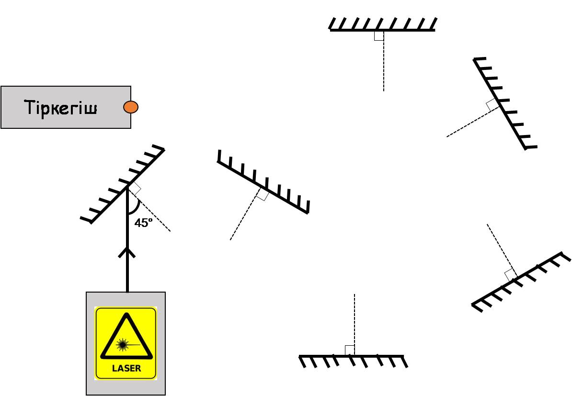
Білім дағдысы: Қолдану
Белсенді оқыту: «Ойда тұтқаныңның суретін сал»
(А) Жарық сәулесі жазық айнаға 25 ⁰ бұрыш жасай түседі. Шағылу бұрышы неге тең және түскен сәуле мен шағылған сәуле арасындағы бұрыш неге тең? Кескінін сал.
(В) жарық сәулесінің тіркегішке келіп түсетін жолын салып көрсетіңдер
Дескриптор:
шағылу заңын негізге алып, тапсырманы орындай алады
шағылған сәулені анықтайды
түскен сәуле мен шағылған сәуленің арасындағы бұрышты
есептеу алады Жалпы балл -2

Slide 8
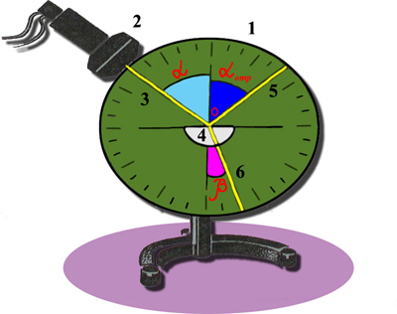
«Білім пирамидасы»
1 | Білу | Гюйгенс принципін дегеніміз не?
2 | Түсіну | Жарықтың шағылу заңының тұжырымдамасын жаз?
3 | Қолдану | Суретті түсіндір?
4 | Талдау | Диффузиялық шағылу мен айналық шағылуды салыстыр?
5 | Жинақтау | Гюгенс принципі нені зерттейді?
6 | Бағалау | Жарықтың шағылу заңдылықтарының, жазық айнаның күнделікті тұрмыста маңызы қандай?

Slide 9
РЕФЛЕКСИЯ
Жарқылдан соң жаңағы
Суға бөкті бар алып.
Көкте түрлі жолақты,
Өрнек тұрды ғаламат
Күндіз қасыңнан қалмайды,
Бірақ, ешкім ұстай алмайды.
Қорқақ па? Қараңғыға бармайды.
Алпыс кісі аяқтасты,
Ерте тұрып таяқтасты.
4) Хабар алған алыстан
Екі өріс табысқан

Slide 10
Үй тапсырмасы:
Тест жұмысын орындау

Slide 11
